Slide 1

מבוא לאימות תוכנה בשיטות פורמאליות
529
גרא וייס
המחלקה למדעי המחשב
אוניברסיטת בן-גוריון
TexPoint fonts used in EMF.
Read the TexPoint manual before you delete this box.: AAAAAAA

Slide 2
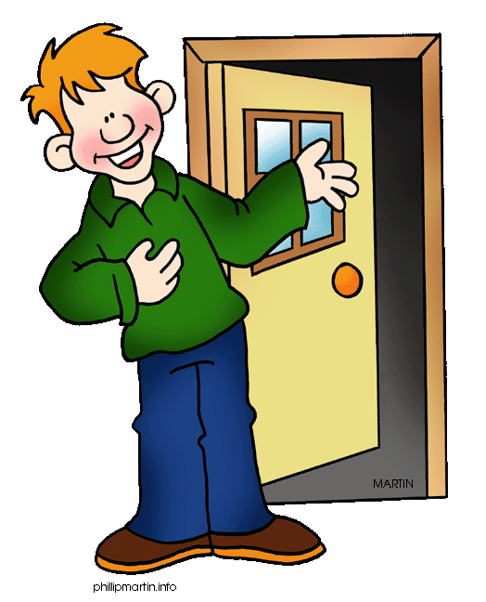
מידע כללי
מרצה: גרא וייס
משרד: חדר 123 בבניין 37
שעות קבלה: ימי רביעי בין 14:00 ל-16:00 שיבוץ עצמי: https://bit.ly/3d060VX
דואר אלקטרוני: geraw@bgu.ac.il
אתר הקורס:
https://moodle.bgu.ac.il/moodle/course/view.php?id=58529

Slide 3

מרכיבי הציון
אופן חישוב הציון הסופי:
🔹10% עבודות תכנותיות
🔹10% עבודות עיוניות
📌20% בוחן אמצע ((18/5/25
📖60% מבחן בסוף הקורס
✨ עבודות בונוס: 2% לכל עבודה
כדי לעבור את הקורס:
יש לעבור את הבוחן והמבחן ולהגיש 80% מתרגילי הבית
5-10 שעות עבודה
עצמית בשבוע

Slide 4
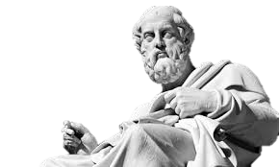
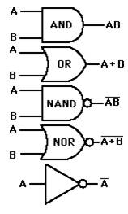
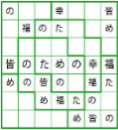

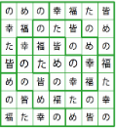
הסקת מסקנות אוטומטית - לוגיקה בפעולה
הלוגיקה נולדה כחלק ממדע הפילוסופיה:
כדי להבין את תהליכי הסקת המסקנות האנושיים
וכדי לתאר במדויק תהליך הסקת מסקנות נכון
עם ההתפתחות של מדעי המחשב דברים השתנו:
לוגיקה היא היסוד לפעולת המחשב (מעגלים לוגיים)
בנוסף, המחקר במדעי המחשב מניע מחקר בלוגיקה
בקורס הזה נשתמש במחשבים למימוש חישוב לוגי:
נפתח מנגנונים לניתוח הלוגיקה של התוכנה
שיטה כללית שניתן להפעיל על מערכות שונות
במטרה לעלות על שגיאות לוגיות בתכנון ובמימוש

Slide 5
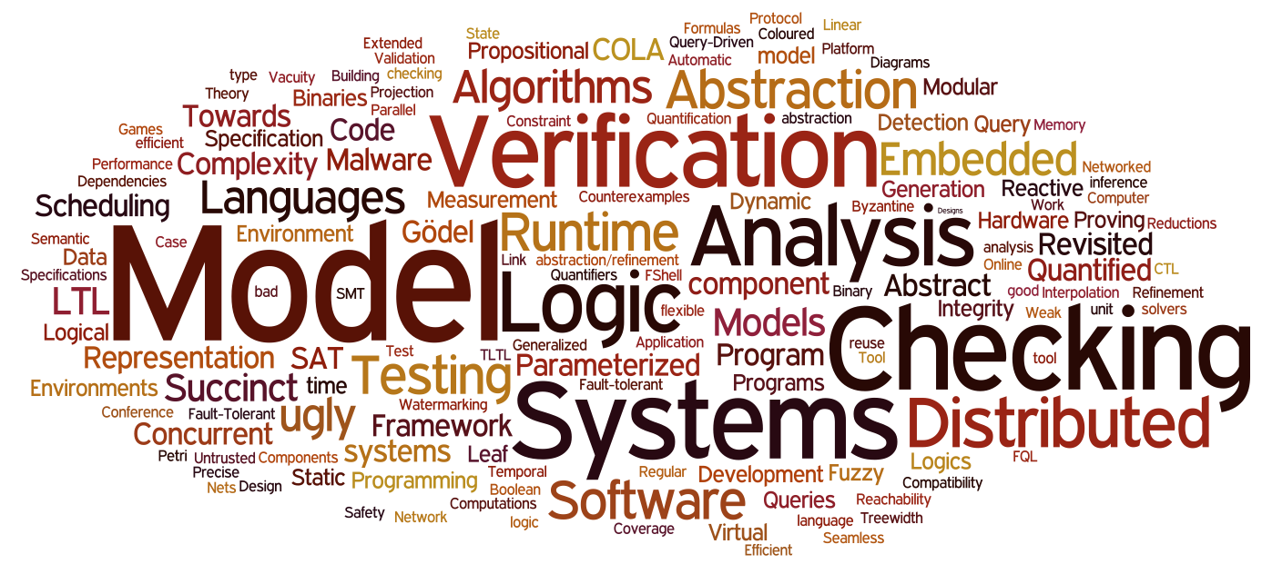
שיטות פורמליות
טכניקות מתמטיות ואלגוריתמיות לאפיון, פיתוח ואימות תוכנה וחומרה אמינה
המוטיבציה לשיטות פורמליות היא הציפיה, כמו בתחומים הנדסיים אחרים, שאנליזה מתמטית מסודרת יכולה לתרום לאמינות וליציבות התכנון
כיום, בגלל העלות הגבוהה הכרוכה בשימוש בשיטות פורמליות ובגלל חוסר ידע, הן משמשות בעיקר במערכות קריטיות בהן לבטיחות ולאמינות חשיבות גבוהה

Slide 6
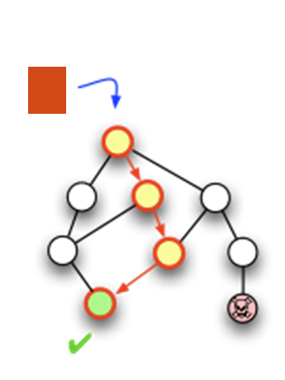
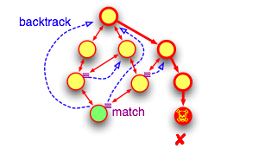

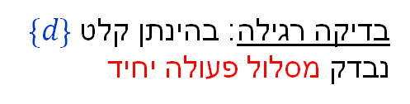
בדיקות לעומת אימות פורמאלי
$\{d\}$
מצב קיים
בדיקה רגילה: בהינתן קלט $\{d\}$
נבדק מסלול פעולה יחיד
מצב רצוי
אימות פורמאלי: סורקים את כל מצבי המערכת עד גילוי שגיאה
האיורים לקוחים מתוך האתר
https://github.com/javapathfinder/jpf-core/wiki/Testing-vs.-Model-Checking

Slide 7


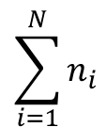











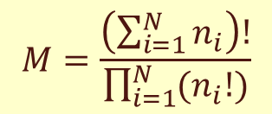



דוגמה: שזירת תהליכים
$$I_{1}$$
$$I_{M}$$
$$P_{1}$$
$$P_{2}$$
$$P_{N}$$
$$⋯$$
$$1$$
$$1$$
$$1$$
$$1$$
$$⋯$$
$$2$$
$$2$$
$$2$$
$$2$$
$$⋯$$
$$⋮$$
$$⋮$$
$$⋯$$
$$⋮$$
$$3$$
$$⋮$$
שזירה
$$⋮$$
$$n_{1}$$
$$n_{2}$$
$$⋯$$
$$n_{N}$$
$$\sum_{i=1}^{N}{n_{i}}$$
$$⋯$$
$$⋮$$
Threads
כל מלבן מייצג פעולה אטומית של thread
ריצות של המערכת
$$M=\frac{\left(\sum_{i=1}^{N}{n_{i}}\right)!}{\prod_{i=1}^{N}{(n_{i}!)}}$$
במערכות מורכבות: מספר המקרים שצריך לבדוק עלול להיות גדול מאוד!

Slide 8
"צייד באגים" - טוב מוקדם ממאוחר
ניתוח
תכנון
תכנות
ניפוי
בדיקות
שימוש
50%
12.5K$
עלות
שגיאות
ב-$
40%
הכנסת
שגיאות
ב-%
גילוי
שגיאות
ב-%
10K$
30%
7.5K$
20%
5K$
10%
2.5K$
0%
0
ציר הזמן (לא ליניארי)
https://www.riceconsulting.com/public_pdf/STBC-WM.pdf

Slide 9
תוכנית הקורס
ניתוח עמידה בדרישות
תיאור פורמלי של מערכת
אפיון סוגי תכונות של מערכות מעברים
תיאור מערכות מקביליות באמצעות שזירת מערכות מעברים
אלגוריתמים לבדיקה אם מערכת מעברים מקיימת תכונות רצויות
מערכות מעברים Transition Systems
תיאור תוכנה באמצעות "גרף תוכנית" (סוג של תרשים זרימה)
לוגיקת זמן Temporal Logic
תיאור מערכות מבוזרות באמצעות שפת Promela

Slide 10
אימות באמצעות בדיקות מודל (Model Checking)
דרישות
מערכת
פירמול
מידול
תכונות פורמליות
בדיקות מודל
(Model Checking)
מודל של המערכת
התכונות הוכחה
דוגמה נגדית
סימולציה

Slide 11
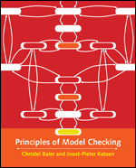
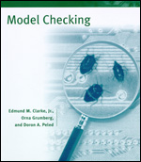
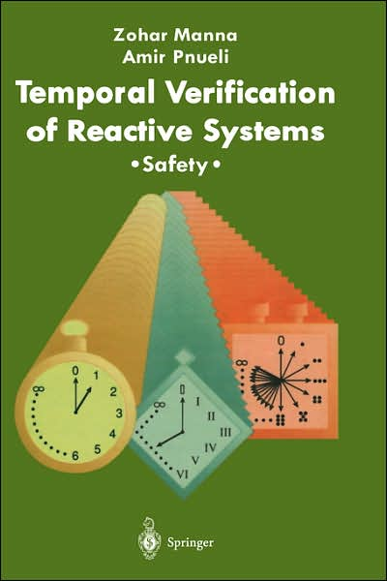
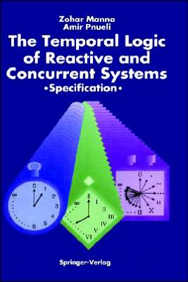
ספרות
Christel Baier and Joost-Pieter Katoen. Principles of Model Checking
Edmund M. Clarke, Orna Grumberg, and Doron A. Peled. Model Checking
Zohar Manna and Amir Pnueli ,Temporal Verification of Reactive Systems

Slide 12

תקלות תוכנה גורמות להפסד כספי אדיר ולאובדן חיי אדם!
ההסתמכות שלנו על תפקודן של מערכות מחשב גדל במהירות
מערכות אלו הופכות להיות יותר ויותר מורכבות ועם המורכבות נוצרת בעיה של ריבוי שגיאות לוגיות בתוכנה ובעקבותיהן תקלות
השיטות הקלאסיות (בדיקות) אינן נותנות מענה מספיק לצרכים:
בקורס נלמד על גישה לפתרון הבעיה...
תלות גוברת במערכות מחשב ברכבים אוטונומיים, בכורים אטומיים, במערכות חלל וכו', הופכת את
אמינות הפעולה שלהן לבעלת חשיבות חברתית משמעותית

Slide 13

מערכת תגובתית (Reactive System)
מערכת הקולטת, כל הזמן, אירועים מהסביבה ומגיבה אליהם
בניגוד למערכת המקבלת קלט בהתחלה, מעבדת אותו ומייצרת פלט בסוף

Slide 14

בשלושת השקפים הבאים נראה דוגמאות לאסונות שהיו יכולים להמנע אם יותר מהנדסים היו משתתפים בקורס שלנו ☺

Slide 15
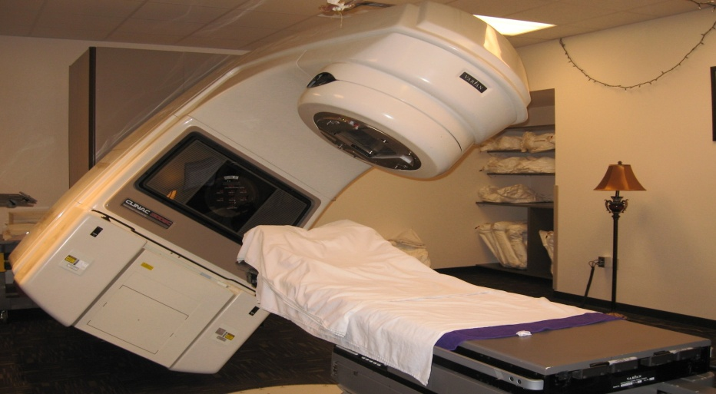
דוגמה: קרינת יתר במכונת Therac-25
מכונת הקרנה לטיפול בחולי סרטן
לפחות שישה מקרי מינון יתר (פי כמה מאות מהמותר)
לפחות שלושה חולי סרטן נפטרו!
מקור: שגיאה בתוכנת הבקרה (race condition)
לאחר תיקון התקלה נמצא באג נוסף של גלישת מונה (overflow)

Slide 16
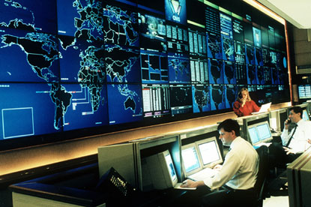
דוגמה: נפילת רשת AT&T
תקלה בעיר ניו-יורק גרמה להשבתת חלקים גדולים מרשת הטלפוניה בארצות הברית למשך 9 שעות
עלות: מאות מיליוני דולרים
גורם: שגיאת תוכנה (פרוש שגוי של פקודת break ב-C)

Slide 17
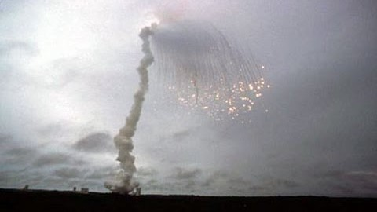
דוגמה: התרסקות הטיל Ariane 5
עלות: יותר מ-500 מליון יורו
מקור: שגיאה בתוכנת הבקרה
המרה שגויה מ-floating point ל-signed integer
משיקולי יעילות, הוחלט לנטרל קוד טיפול אוטומטי הקיים בשפת ADA שבה פותחה המערכת

Slide 18

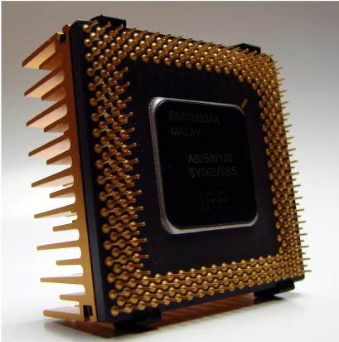
שגיאת FDIV במעבד פנטיום
FDIV=floating point division unit
פעולות חילוק נקודה צפה מסויימות נתנו תוצאה שגויה
אחת מ-9,000,000 פעולות אקראיות תתן תוצאה לא מדויקת
הפסד: 500 מליון דולר (הוחלפו כל המעבדים התקולים) + פגיעת תדמית לחברה
מקור: שגיאה במימוש אלגוריתם לחלוקה ביצוג נקודה צפה

Slide 19
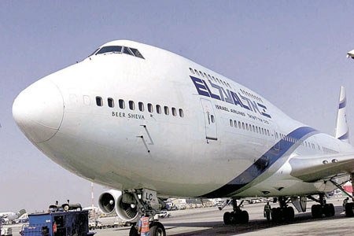
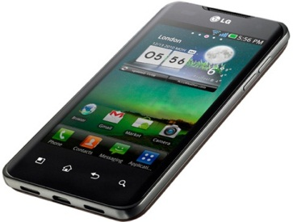
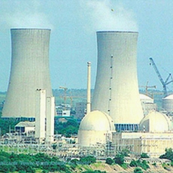
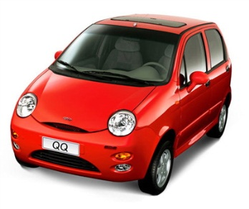
למה משקיעים הרבה מאוד כסף באימות תוכנה?
תוכנה נכנסת ליותר אפליקציות:
מערכות משובצות מחשב
מערכות תקשורת
מערכות תחבורה
אמינות המערכת תלויה בתוכנה !
שגיאות תוכנה עלולות להיות הרסניות ויקרות:
תוכנה במוצרים בייצור המוני ( רכב, אלקטרוניקה, ... )
תוכנה במערכות קריטיות ( כור אטומי, מטוס, ... )

Slide 20
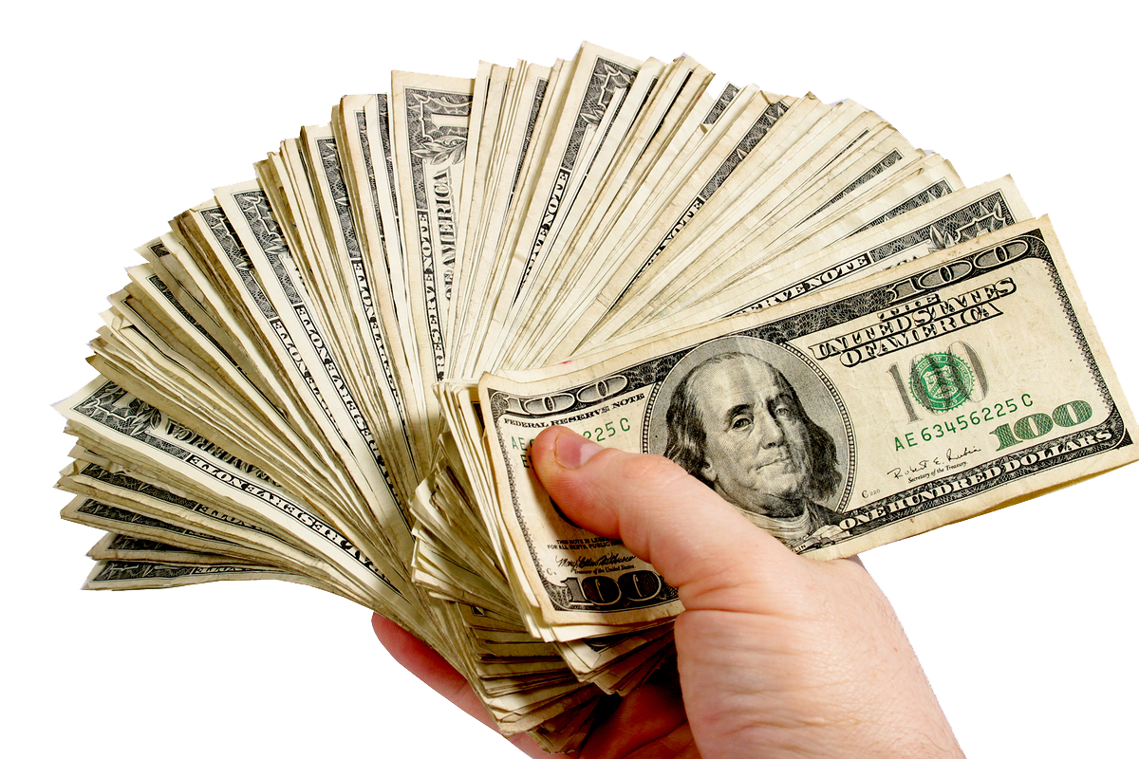
שגיאות תוכנה ממשיכות לגרום לנזקים משמעותיים, אותם אומד מכון התקנים האמריקאי (NIST) בכ-60 מיליארד דולר לשנה בארצות הברית בלבד

Slide 21
מהו אימות תוכנה?
הגדרה:
בדיקה שהמערכת מקיימת את הדרישות שהוגדרו לה
אימות (verification) ≠ תִּקּוּף (validation)
אימות: בדיקה שאנחנו בונים דברים נכון
תִּקּוּף: בדיקה שאנחנו בונים את הדבר הנכון
verification
Did we build the software right?
validation
Did we build the right software?

Slide 22


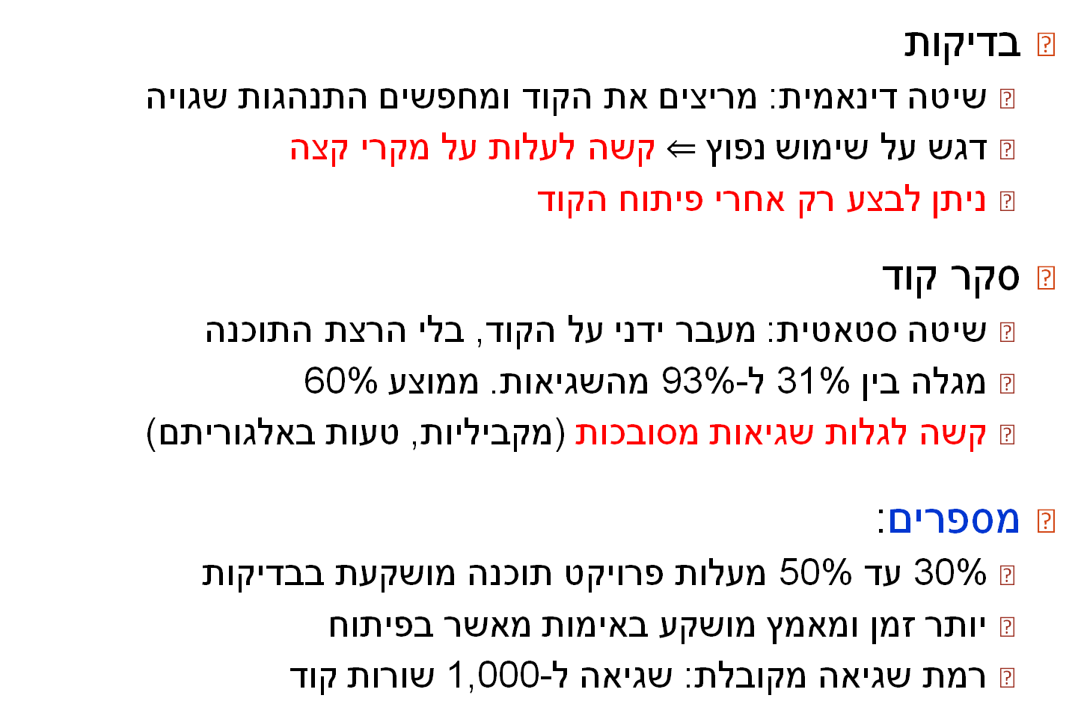
שיטות מוכרות לאימות תוכנה
בדיקות
שיטה דינאמית: מריצים את הקוד ומחפשים התנהגות שגויה
דגש על שימוש נפוץ $⇐$קשה לעלות על מקרי קצה
ניתן לבצע רק אחרי פיתוח הקוד
סקר קוד
שיטה סטאטית: מעבר ידני על הקוד, בלי הרצת התוכנה
מגלה בין 31% ל-93% מהשגיאות. ממוצע 60%
קשה לגלות שגיאות מסובכות (מקביליות, טעות באלגוריתם)
מספרים:
30% עד 50% מעלות פרויקט תוכנה מושקעת בבדיקות
יותר זמן ומאמץ מושקע באימות מאשר בפיתוח
רמת שגיאה מקובלת: שגיאה ל-1,000 שורות קוד

Slide 23
אימות תוכנה בשיטות פורמאליות
שיטות מתמטיות להגדרת דרישות, תכנון ואימות תוכנה וחומרה
יתרונות:
שילוב אימות בשלב מוקדם של תהליך הפיתוח
תפיסת שגיאות שקשה לגלות בשיטות אחרות
קיצור זמן ועלויות האימות (אוטומציה)
שימושים:
נדרש על ידי גופי התקינה ורשויות הבקרה
מערכות קריטיות (תעופה, חלל, תחבורה, רפואה, צבא, ...)
מערכות בייצור המוני (שבבים, כלי רכב, ...)

Slide 24
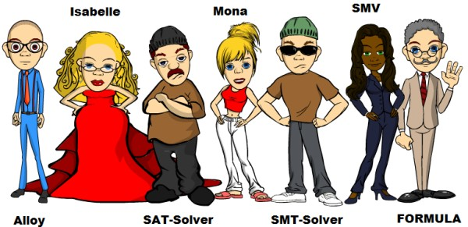
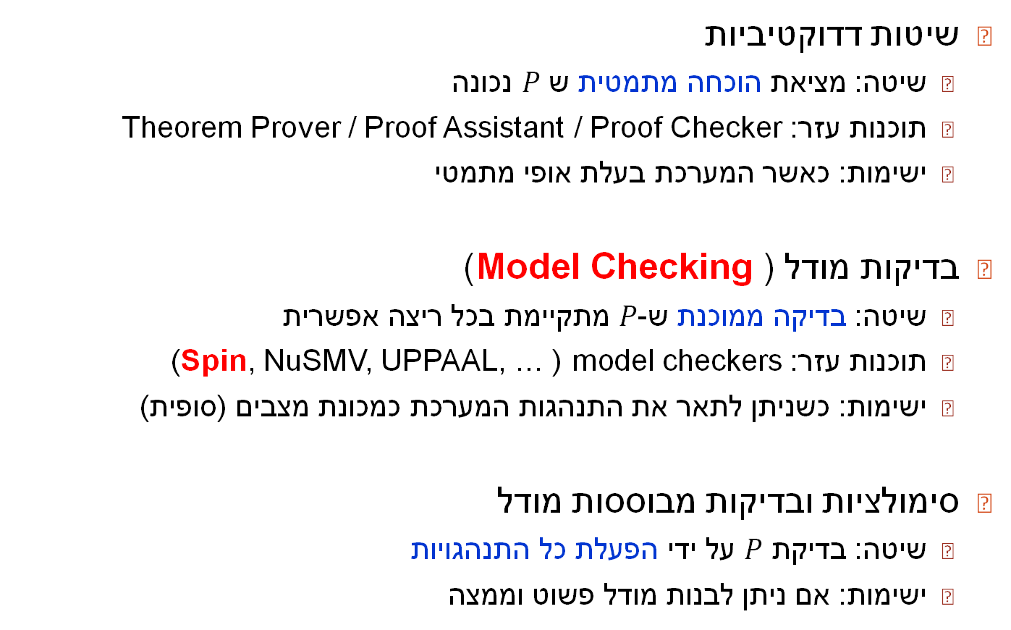
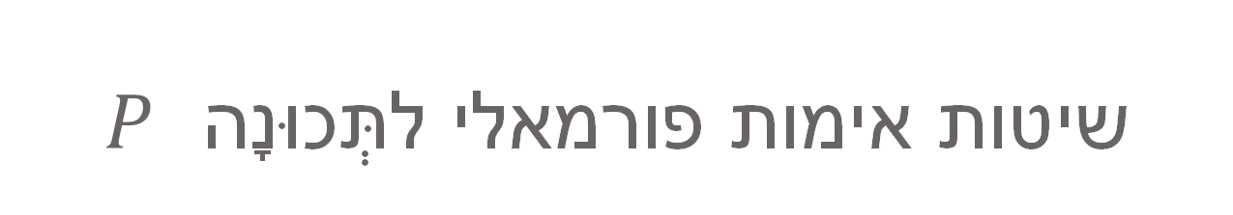
שיטות אימות פורמאלי לתְּכוּנָה $P$
שיטות דדוקטיביות
שיטה: מציאת הוכחה מתמטית ש $P$ נכונה
תוכנות עזר: Theorem Prover / Proof Assistant / Proof Checker
ישימות: כאשר המערכת בעלת אופי מתמטי
בדיקות מודל (Model Checking )
שיטה: בדיקה ממוכנת ש- $P$מתקיימת בכל ריצה אפשרית
תוכנות עזר: model checkers (Spin, NuSMV, UPPAAL, … )
ישימות: כשניתן לתאר את התנהגות המערכת כמכונת מצבים (סופית)
סימולציות ובדיקות מבוססות מודל
שיטה: בדיקת $P$ על ידי הפעלת כל התנהגויות
ישימות: אם ניתן לבנות מודל פשוט וממצה

Slide 25
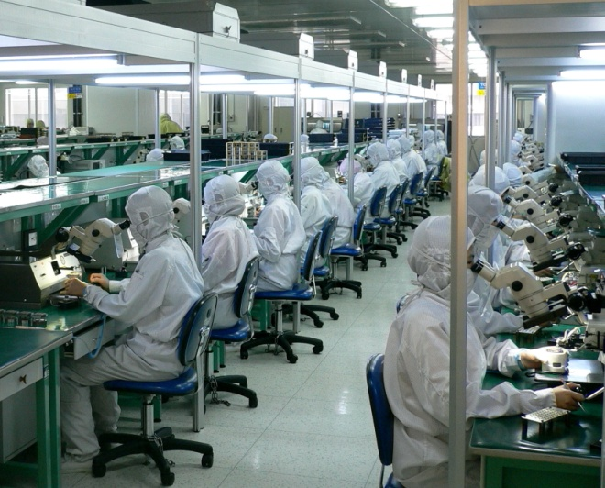
למה לא בדיקות וסימולציה?
חלופה (נפוצה מאוד) לאימות פורמאלי:
לוקחים מודל (לסימולציה) או מימוש (לבדיקה)
מפעילים עם מספר קלטים (וקטור הבדיקה)
בודקים שהמערכת מגיבה "נכון"
מגרעות משמעותיות:
מספר הקלטים וההתנהגויות האפשריות גדול מאוד (אולי אינסופי)
הכשל ההרסני עשוי להיות בהנתהגויות שלא נבדקו
בדיקה יכולה לגלות שגיאות, לא להוכיח נכונות
חשוב להדגיש: ניתוח פורמאלי אינו תחליף לבדיקות, רק תוספת

Slide 26

אבני דרך בהיסטוריה של האימות הפורמלי
הוכחה מתמטית (ידנית) לנכונות תוכנה (Turing, 1940)
שיטות מבוססות תחביר לתוכנות סדרתיות (Hoare, 1969)
עבור קלט מסויים. האם התוכנית מחשבת את הפלט הנכון?
מבוסס על כללי הֶסֵּק בתחשיב יחסים (predicate logic)
שיטות מבוססות תחביר לתוכנות תגובתיות (Pnueli, 1977)
מטפל בתכונות המתייחסות למצבים במהלך החישוב
מבוסס על כללי הֶסֵּק בלוגיקת זמן (temporal logic)
אימות אוטומטי של תוכנות מקביליות
מבוסס סריקת מודל במקום כללי הֶסֵּק
בדיקה האם התוכנה המקבילית מקיימת תכונה (לוגית)

Slide 27
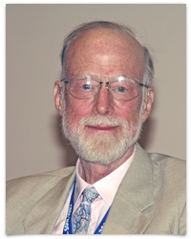
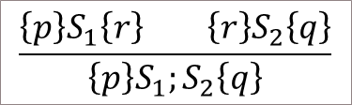

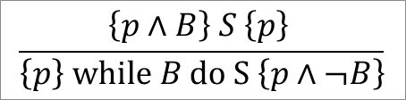
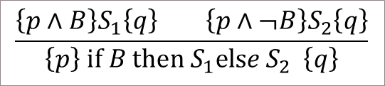
דוגמאות לכללי הֶסֵּק
$$\left\{x<−5\right\} x≔x+5 \left\{x<0\right\}$$
הצבה:
הרכבה סדרתית:
תנאי:
לולאה:
pre condition
post condition
$$\frac{\left\{p\right\}S_{1}\left\{r\right\} \left\{r\right\}S_{2}\left\{q\right\}}{\left\{p\right\}S_{1};S_{2}\left\{q\right\}}$$
$$\frac{\left\{p∧B\right\}S_{1}\left\{q\right\} \left\{p∧¬B\right\}S_{2}\left\{q\right\}}{\left\{p\right\}{ \text{if} B \text{then} S}_{1}\text{els}e S_{2} \left\{q\right\}}$$
$$\frac{\left\{p∧B\right\} S \left\{p\right\} }{\left\{p\right\} \text{while} B \text{do} \text{S} \left\{p∧¬B\right\}}$$
Sir Antony Hoare

Slide 28
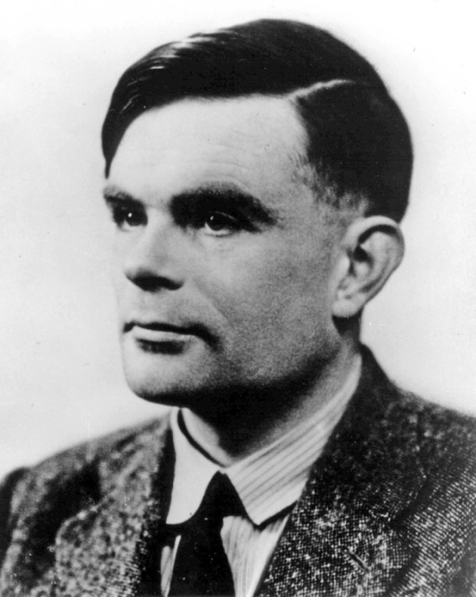
פרס טיורינג
אלן טיורינג Alan Mathison Turing (1912-1954)
היה מתמטיקאי בריטי ממניחי היסודות למדעי המחשב. פיתח מודל לתיאור וניתוח מתמטי של יכולות המחשב.
פרס טיורינג
ניתן על ידי ה-ACM, האגודה למכונות מחשוב, בגין הישג יוצא דופן בתחום מדעי המחשב.
בתחום זה שקול הפרס, מבחינת יוקרתו, לפרס נובל, שאינו כולל פרסים בתחומי המתמטיקה ומדעי המחשב.
חתני פרס טיורינג בולטים:
1968: ריצ'רד המינג
1972: אדסחר דייקסטרה
1974: דונלד קנות'
1976: מיכאל רבין ודנה סקוט
1980: טוני הואר
1996: אמיר פנואלי
2002: רונלד ריבסט, לאונרד אדלמן ועדי שמיר, (RSA)
2008: אדמונד קלארק, אלן אמרסון וג'וסף סיפאקיס
2013: לסלי למפורט

Slide 29
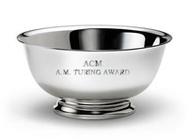
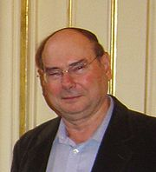
פרס טיורינג לשנת 1996
אמיר פנואלי
For seminal work introducing temporal logic into computing science and for outstanding contributions to program and system verification
על הכנסת לוגיקת זמן (לוגיקה טמפורלית) לתחום מדעי המחשב ועל תרומה רבה לתחום אימות תוכנה ומערכות

Slide 30
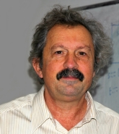
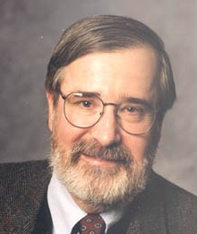
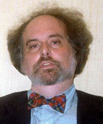
פרס טיורינג לשנת 2008
אדמונד קלארק, אלן אמרסון וג'וסף סיפאקיס
For their roles in developing Model-Checking into a highly effective verification technology, widely adopted in the hardware and software industries.
על תפקידם בפיתוח שיטת בדיקות מודל כטכנולוגיית אימות יעילה ביותר שאומצה באופן נרחב בתעשיות התוכנה והחומרה

Slide 31
אימות באמצעות בדיקות מודל (Model Checking)
דרישות
מערכת
פירמול
מידול
תכונות פורמליות
בדיקות מודל
(Model Checking)
מודל של המערכת
התכונות הוכחה
דוגמה נגדית
סימולציה

Slide 32
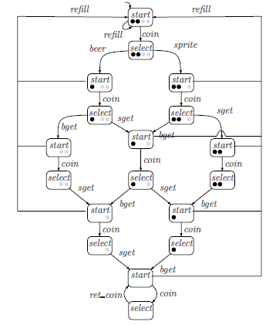
מהם המודלים?
מערכות מעברים (Labeled Transition Systems)
מצבים מתויגים (labeled) ע"י ערכי אמת לפרדיקטים בסיסים
יחס מעבר בין המצבים
מעברים מתויגים בפעולות
ניתן לתאר:
תוכנה
מערכות מרובות תהליכים
פרוטוקולי תקשורת
מעגלי חומרה
מה לא?

Slide 33
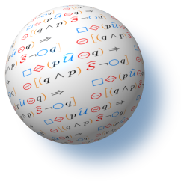
מהן התכונות?
דוגמאות:
האם המערכת יכולה להגיע לנעילה הדדית (deadlock)?
האם תהליכים יכולים להיות יחד בקטע קריטי (critical section)?
האם התוכנה מספקת את הפלט הנכון?
לוגיקת זמן (temporal logic):
לוגיקה מסדר ראשון (propositional logic) בתוספת אופרטורים מוֹדָלִיִּים כמו המסמן "תמיד" ו- המסמן "לְבַסּוֹף"
אינטרפטציה מעל סדרות מצבים (linear)
או מעל עצים אינסופיים של מצבים (branching)
אמיר פנואלי

Slide 34
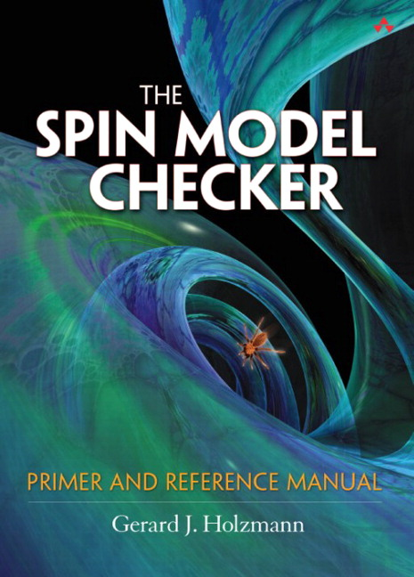
SPIN
כלי לניתוח מודלים באמצעות האלגוריתמים שנלמד בקורס
מותאם במיוחד לבדיקות אמינות תוכנה מבוזרת ומקבילית
בתרגילי הבית נְפַתֵּחַ כלי דומה ל-SPIN
בתעשייה משתמשים בכלים כאלה:
לזיהוי כשלים בשלבי התכנון
לאימות מערכות

Slide 35
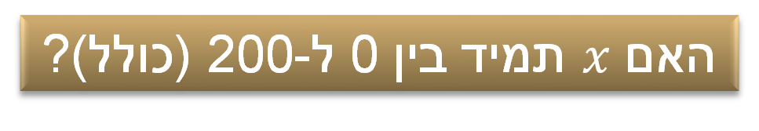
דוגמאת קוד קטנה
מערכת:
process Inc = while true do if x < 200 then x := x + 1 od
process Dec = while true do if x > 0 then x := x − 1 od
process Reset = while true do if x = 200 then x := 0 od
תכונה רצויה:
האם $x$ תמיד בין 0 ל-200 (כולל)?

Slide 36
מידול באמצעות Promela
int x=0;
proctype Inc() {
do :: true → if :: (x < 200) → x=x+1 fi od
}
proctype Dec() {
do :: true → if :: (x > 0) → x=x-1 fi od
}
proctype Reset () {
do :: true → if :: (x == 200) → x=0 fi od
}
init {
atomic{ run Inc(); run Dec(); run Reset() }
}

Slide 37
איך לבדוק?
מוסיפים למודל "מוניטור" שבודק ש-x בין 0 ל-200
proctype Check() {
assert (x >= 0 && x<= 200)
}
init {
atomic{ run Inc(); run Dec(); run Reset(); run Check()}
}

Slide 38
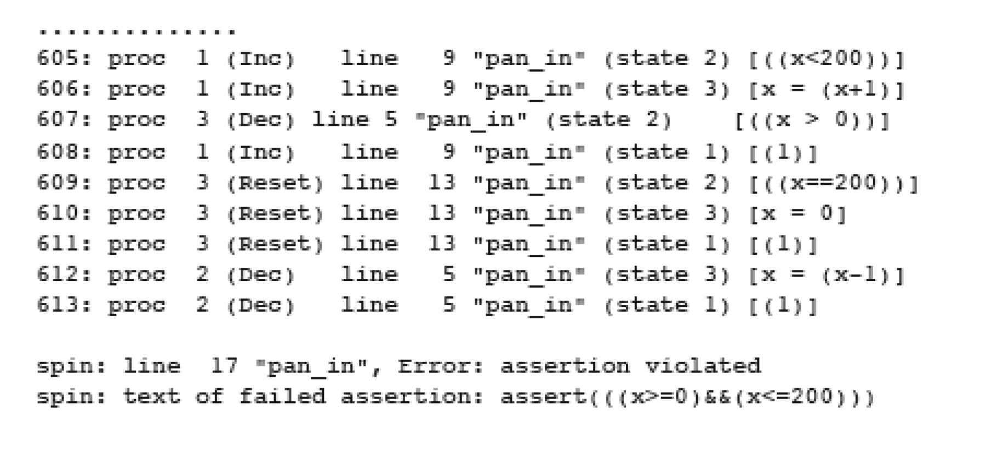
דוגמא נגדית
המחשב מצא שגיאה במודל באופן אוטומטי!

Slide 39
תיקון השגיאה
int x=0;
proctype Inc() {
do :: true → atomic{ if :: (x < 200) → x=x+1 fi } od
}
proctype Dec() {
do :: true → atomic{ if :: (x > 0) → x=x-1 fi } od
}
proctype Reset () {
do :: true → atomic{ if :: (x == 200) → x=0 fi } od
}
init {
atomic{ run Inc(); run Dec(); run Reset() }
}

Slide 40
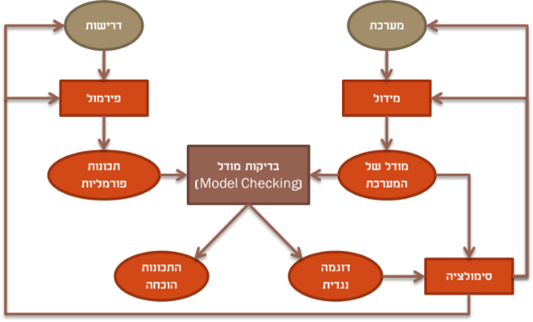
תהליך בדיקות מודל
שלב המידול
בונים מודל המתאר את המערכת הנבדקת
מבצעים סימולציות למטרת "Sanity Check"
כותבים תכונות שרוצים לבדוק
שלב ההרצה
מריצים את ה-model checker כדי לבדוק נכונות התכונות
שלב האנליזה
התכונה הוכחה כנכונה? בודקים תכונות נוספות (אם יש)
התכונה הוכחה כשגויה? מתקנים את המודל, המערכת או התכונה ומנסים שוב...
אין מספיק זמן או זיכרון לבדוק את התכונה? מנסים לפשט את המודל

Slide 41

יתרונות שיטת בדיקות מודל
ניתנת לשימוש רחב (חומרה, תוכנה, פרוטוקולים,...)
מאפשרת אימות גרסה חלקית (גם לפני שכתבנו שורת קוד אחת)
פוטנציאל לאוטומציה מלאה (תוכנה המופעלת בלחיצת כפתור)
הוכחה כשימושית בתעשיות החומרה והתוכנה
נותנת דוגמא נגדית כאשר התכונה אינה מתקיימת
מבוססת על תורה מתמטית
לא מֻכְוֶנֶת תסריטים נפוצים (להבדיל מבדיקות)

Slide 42

חסרונות שיטת בדיקות מודל
דגש על זרימת הבקרה במערכות תגובתיות (reactive), פחות על חישובים ומבני נתונים
איכות האימות תלויה באיכות המודל
לא ישים אם מספר המצבים של המודל גדול או אינסופי
עם זאת:
שיטה אפקטיבית למציאת שגיאות תכנון ומימוש

Slide 43

סיפורי הצלחה
אבטחת מידע:
פרוטוקול הצפנה Needham-Schroder
נמצאה שגיאה שנשארה חבויה במשך 17 שנים
מערכות תחבורה
נבדק מודל תנועת רכבות בעל 10⁴⁷⁶ מצבים
בדיקת קוד C, Java, C++
בשימוש (ופיתוח) חברות כמו Microsoft, Digital ו-NASA
תחום הצלחה: בדיקת התאמת device driver
תוכנה בתוכניות החלל הנכחית והקודמות
NASA’s Mars Pathfinder, Deep Space-1, JPL LARS group

